Slide 1


Детский сад № 22 «Василек» – филиал АН ДОО «Алмазик»
Отчет старшей медицинской сестры
п. Чернышевский, 2021 г.

Slide 2

Краткая характеристика учреждения
С 01.01.2019 г. детский сад № 22 «Василёк» является филиалом Автономной некоммерческой дошкольной образовательной организации «Алмазик»
Лицензия для осуществления образовательной деятельности
Детский сад осуществляет образовательную деятельность согласно лицензии № 0356 от 20.10.14 г.
(Приложение к лицензии №29 Серия 14 П О1 №0003914,
Устава АН ДОО «Алмазик» и Положения о детском саде.
Лицензия на право осуществления медицинской деятельности: серия ЛО – 14-01-002484 от 24 декабря 2018 года,
Устава АН ДОО «Алмазик» и Положения о детском саде.
Местоположение - 678185, Республика Саха (Якутия), Мирнинский район, п. Чернышевский, ул. Гидростроителей, д.15 (корпус А)
Контактная информация - 8(41136)72-473, 73-367
Сведения об Учредителе – Акционерная компания «АЛРОСА» (публичное акционерное общество)
E-mail: vasilek_22@list.ru
Сайт: http//www.almazik.org
Режим работы - Пятидневная рабочая неделя с 10,5 часовым пребыванием с 7.30 до 18.00, выходные дни суббота, воскресенье, праздничные дни.
Характеристика групп - Воспитывается 117 детей в возрасте от 1,5 до 7 лет.
Функционируют 5 групп:
Возрастной состав группы | Гендерный состав
 | девочки | мальчики
Ранняя группа «Непоседы» (1,5-3 года) | 13 | 14
Младшая группа «Одуванчики» (3-4 лет) | 15 | 12
Средняя группа «Смешарики» (4-5 лет) | 13 | 13
Старшая группа «Чебурашки» (5-6 лет) | 8 | 12
Старшая группа «Затейники» (5-6 лет) | 11 | 14
Подготовительная группа «Буратино» (6-7 лет) | 12 | 10
Возрастной состав группы | Количество детей | Гендерный состав
 |  | девочки | мальчики
Ранняя группа «Непоседы» (1,5-3 года) | 15 | 9 | 6
Младшая группа «Одуванчики» (3-4 лет) | 23 | 13 | 10
Средняя группа «Смешарики» (4-5 лет) | 23 | 9 | 14
Старшая группа «Затейники» (5-6 лет) | 26 | 15 | 11
Подготовительная группа «Буратино» (6-7 лет) | 31 | 17 | 13
 | 117 | 63 | 54

Slide 3

Нормативно-правовое обеспечение медицинского обслуживания детей
В настоящее время на федеральном уровне действуют следующие нормативные документы, регламентирующие порядок организации и осуществления медицинского обслуживания детей:
Федеральный закон от 30.03.1999 № 52-ФЗ "О санитарно-эпидемиологическом благополучии населения";
Федеральный закон от 24.07.1998 № 124-ФЗ "Об основных гарантиях прав ребенка в Российской Федерации";
Федеральный закон от 21.11.2011 N 323-ФЗ(ред. от 25.06.2012)"Об основах охраны здоровья граждан в Российской Федерации"
Порядок организации оказания первичной медико-санитарной помощи, утв. приказом Минздравсоцразвития России от 29.07.2005 № 487;
Инструкция по внедрению оздоровительных технологий в деятельность образовательных учреждений, утвержденная приказом Минздрава России от 04.04.2003 № 139;
Санитарно-эпидемиологические правила и нормативы " Санитарно-эпидемиологические требования к устройству, содержанию и организации режима работы в дошкольных организациях СанПиН 2.4.3648 – 20 утвержденные постановлением Главного государственного санитарного врача РФ от « 28» сентября 2020 г. № 28;
СП 3.1/2.4.3598-20 «Санитарно-эпидемиологические требования к устройству, содержанию и организации работы образовательных организаций в условиях распространения новой коронавирусной инфекции (Covid-19).
Инструкция по проведению профилактических осмотров детей дошкольного и школьного возрастов на основе медико-экономических нормативов, утвержденная приказом Минздравмедпрома России от 14.03.1995 № 60;
Приказ Минздрава России от 05.11.2013 N 822н "Об утверждении Порядка оказания медицинской помощи несовершеннолетним, в том числе в период обучения и воспитания в образовательных организациях"
Письмо Минобрнауки России от 22.04.2009 № 03768 "О медицинском обслуживании детей в дошкольных образовательных учреждениях».

Slide 4
Оснащение медицинского блока
№ п/п | Наименование | Количество штук | Марка | Год выпуска
1 | Весы с ростомером | 1 | РМ-2 | 2000
2 | Тонометр с возрастными манжетами | 1 | LD-80 | 2019
3 | Стетофонендоскоп | 1
4 | Тонометр | 1 | Apex Med | 2013
5 | Секундомер | 1 | JS-307 | 2018
6 | Сантиметровая лента | 1
7 | Динамометр кистевой | 1 | ДМЭР-30 | 2019
8 | Плантограф | 1 |  | 2019
9 | Термометр электронный | 2 | WF-5000 | 2013
10 | Термометр медицинский | 25
11 | Оториноскоп с набором воронок | 1 | FOuC | 2019
12 | Шпатель одноразовый деревянный | по треб.
13 | Холодильник «Бирюса» | 1 | КШ-150 | 2000
14 | Бактерицидный облучатель рециркулятор | 1 | ОРУБп-3-3 | 2013
15 | Шприц одноразовый с иглами
16 | Лоток медицинский почкообразный | 3
17 | Аппарат Рота с таблицей Сивцева-Орловой | 1
18 | Перчатки медицинские | по треб.
19 | Пипетки (насадки одноразовые на флакон) | 10
20 | Комплект воздуховодов д/иск.дых «рот в рот» | 1 |  | 2018
21 | Мешок Амбу | 1 | КДО-МП-Д | 2019
22 | Грелка медицинская | 1 |  | 2018
23 | Пузырь для льда | 1 |  | 2018
24 | Жгут кровеостанавливающий резиновый | 1 |  | 2013
25 | Жгут Джет-Пул | 1 |  | 2018
26 | Носилки | 1 | НМ-01 | 2019
27 | Набор Шин пневматических | 1 | КШД-5 | 2019
28 | Вакуумный матрас | 1 | МИВ-2 | 2019
29 | Косынка | 1 | КФК-01 | 2019
30 | Фиксатор ключицы | 1 | ФК-02 | 2019
31 | Воротник Шанца | 1 | ТВ-002 | 2019
32 | Гелевый охлаждающе-согревающий пакет | 1 |  | 2019
33 | Катетер желудочный | 2 | СН 12 | 2017
34 | Терма контейнер д/транспортировки ИМБП | 1 | С-3 | 2013
35 | Посиндромные укладки медикаментов и перевязочных материалов для оказания мед.помощи | 4

Slide 5
36 | Аптечка Анти-Спид | 1
37 | П/педикулезная укладка | 1
38 | Ведро с педальной крышкой | 2
39 | Кушетка | 1
40 | Ширма медицинская | 1
41 | Шкаф д/ хранения лекарственных средств | 1
42 | Шкаф медицинский | 1
43 | Столик инструментальный | 1
44 | Столик манипуляционный | 1
45 | Лампа настольная | 1
46 | Биксы разных размеров | 3
47 | Перевязочный материал | по треб.
48 | Пинцет | 1
49 | Корнцанг | 1
50 | Ножницы | 1
51 | Коврик (1м х 1.5м) | 1
52 | Контейнер с крышкой д/сбора опасных отх. | 1
53 | Емкость д/дез.средств
54 | Контейнер д/сбора острого одноразового инструментария | 2
55 | Набор д/демеркуризации ртути | 1
56 | Маски | по треб.
57 | Шапочки | по треб.
58 | Дозатор д/мыла | 1 | Inekta | 2019
59 | Раковина с локтевым смесителем | 1
60 | Гигрометр психометрический | 1
61 | Набор шин каркасных д/верх и нижних кон-й | 1 |  | 2000

Slide 6
Объем выполняемой работы, в том числе в соответствии с должностной инструкцией.
В учреждении разработан план оздоровительно – коррекционной работы на год, с учетом рисков распространения коронавирусной инфекции.
В детском саду проводятся систематические противоэпидемические и санитарно-просвятительные мероприятия направленные на профилактику и предотвращение распространения Covid-19.
Основной задачей медицинской службы является профилактическая работа, оказание квалифицированной первой помощи нуждающемуся ребенку, динамический контроль за развитием и здоровьем детей, за обеспечением для этого условий, выявление ранних отклонений с целью предотвращения формирования хронической патологии и предотвращения уже имеющихся патологий, характерных для нашего контингента детей.
Ежедневно, в целях профилактики, проводится утренняя термометрия и осмотр детей на входе. Регулярно антропометрия и взвешивание, контроль за обследованием детей перед школой (общий анализ крови, исследование мочи на наличие белка, кал на я/г). Систематически проводятся осмотры детей на педикулёз.
Квалифицированно оказывается первая доврачебная помощь при острых заболеваниях, травмах. 1 раз в год организовываются и проводятся углублённые осмотры детей врачами-специалистами.

Slide 7
Распределение детей по группам здоровья
на начало 01.01.2021 г.

Slide 8
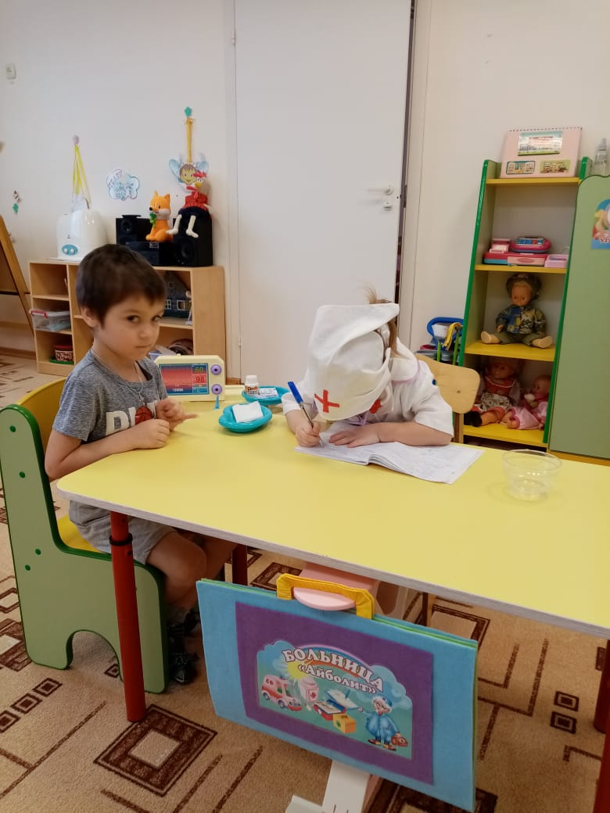
Анализ прививочной работы в детском саду № 22 «Василек» за 2021 г.
Наименование | Подлежало | Привито | % от плана
АКДС | 15 | 15 | 100
АДС-М | 29 | 29 | 100
Полиомиелит | 27 | 27 | 100
Корь | 38 | 38 | 100
Паротит | 38 | 38 | 100
Краснуха | 38 | 38 | 100
Проба Манту | 117 | 82 | 85
Грипп | 117 | 68 | 65
«Превенар» | 75 | 75 | 100
Гепатит А | 5 | 5 | 100

Slide 9
Отчет по заболеваемости за 2021 год
Наименование болезни | Всего случаев |  | От 1-3 лет |  | От 3-5 лет |  | 6-7 лет
 | Случ. | дни | Случ. | дни | Случ. | дни | Случ. | дни
Общая заболеваемость | 707 | 4985 | 155 | 1187 | 431 | 2883 | 121 | 915
ОРВИ, грипп | 478 | 3330 | 120 | 937 | 290 | 1867 | 68 | 526
В том числе: ковид | 2 | 25 | 1 | 15 |  |  | 1 | 10
Ангина | 23 | 149 |  |  | 18 | 117 | 5 | 32
Бронхит | 1 | 7 |  |  | 1 | 7
Ветряная оспа | 110 | 917 | 16 | 156 | 68 | 532 | 26 | 229
Бронхиальная астма | 1 | 16 |  |  |  |  | 1 | 16
Скарлатина
Болезни МПС | 2 | 20 |  |  | 1 | 8 | 1 | 12
Болезни глаз | 3 | 25 |  |  | 2 | 12 | 1 | 13
Болезни ЖКТ | 58 | 246 | 11 | 52 | 35 | 168 | 12 | 26
Болезни уха
Болезни кожи | 7 | 50 | 3 | 26 | 1 | 8 | 3 | 16
Травма | 3 | 44 |  |  | 2 | 34 | 1 | 10
Среднесписочный состав детей | 119 | 14 | 73 | 32
Число пропусков на 1 ребёнка по болезни | 41,9 | 84,8 | 39,5 | 19,5
Средняя продолжительность заболевания | 7,1 | 7,7 | 6,7 | 7,6
Количество случаев на 1 ребёнка | 5,9 | 11,1 | 5,9 | 3,8
Индекс здоровья (за год) | 19,3% | 0% | 22% | 22%
Пропущено д/дн по болезни | 4985 | 1187 | 2883 | 915
Пропущено д/дн всего | 12440 | 1779 | 8164 | 2497
Проведено д/дн всего | 18253 | 2511 | 11405 | 4337

Slide 10
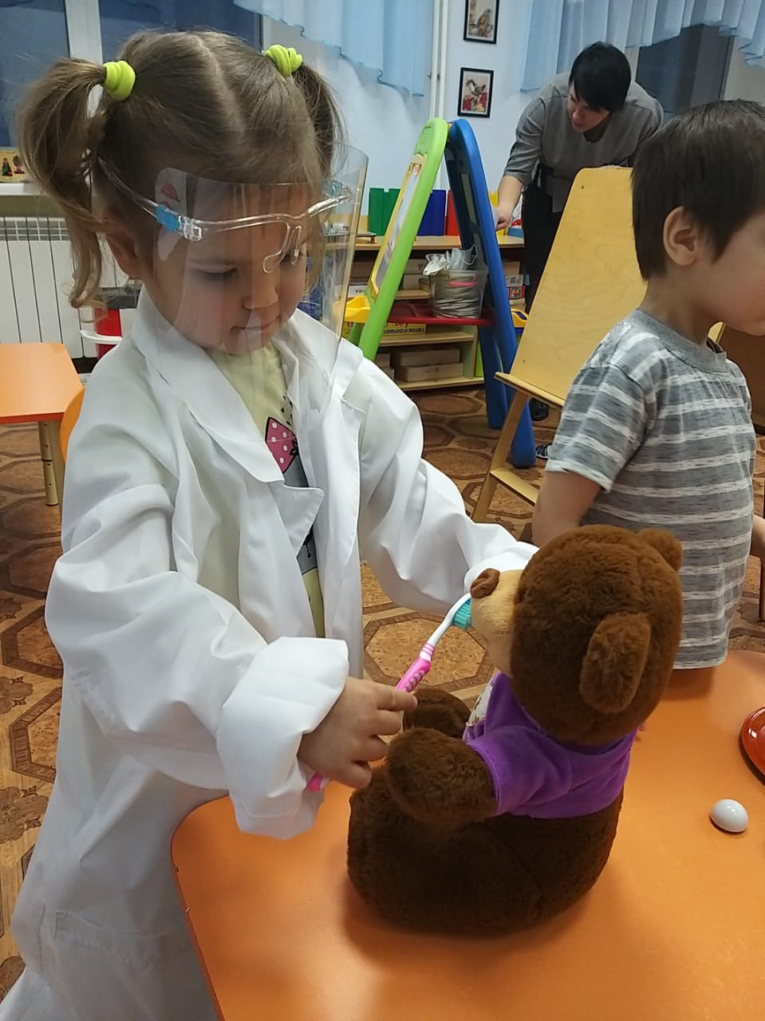
Профилактическая оздоровительная работа
Утренняя термометрия и осмотр детей на входе с целью выявления инфекционных заболеваний
Еженедельный осмотр детей на педикулёз, кожные заболевания
Планирование иммунизации, согласно нац.календарю. Проведение профилактических прививок, согласно плана
Проведение профилактических мероприятий по Гриппу и ОРВИ : 1. Дыхательная гимнастика. 2. Проведение курса поливитаминов с микроэлементами по 1 драже 1 раз в день в течение 10 дней. 3. Закладывание Оксалиновой мази в носовые ходы 2 раза в день в течение 10 дней. 4. Сквозное проветривание в группах в отсутствии детей. 5. Закаливание после сна. 6. Фитонциды в меню и чесночная ароматерапия 7. Вакцинопрофилактика Гриппа 8. Прогулки на свежем воздухе 9. Босохождение по массажной дорожке после сна 10. Прием кислородного коктейля с целью повышения иммунитета 11.Кварцевание помещений 12. Дезинфекционный режим, еженедельные генеральные уборки
Обследование детей на глистные инвазии, с целью выявления, лечения и профилактики
Наблюдение за детьми, после перенесенных заболеваний согласно установленных сроков
Наблюдение за детьми, состоящими на «Д» учете
Направления на плановые осмотры детей, состоящих на «Д» учете, в том числе у фтизиатра
Антропометрия
Плановые профосмотры детей в следующие сроки с 3лет до 7лет- 1 раз в год
Углубленный осмотр детей по возрастам с привлечением узких специалистов .
Анализ состояния здоровья детского контингента
Контроль за режимом питания, контроль калорийности
С-витаминизация третьих блюд
Проведение вводных инструктажей родителям вновь поступивших детей
Соблюдение температурного режима
Участие в родительских собраниях по плану

Slide 11
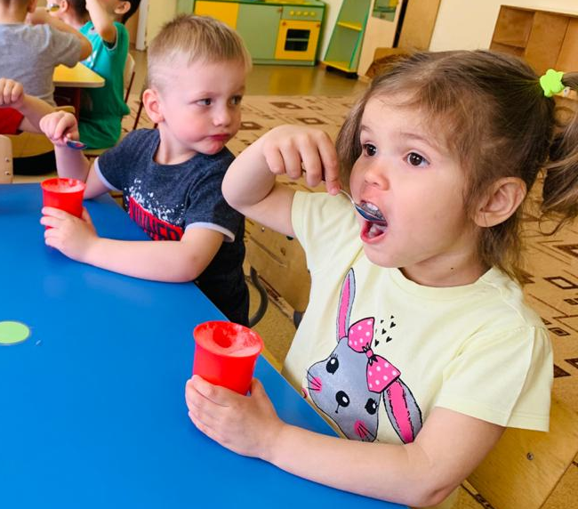
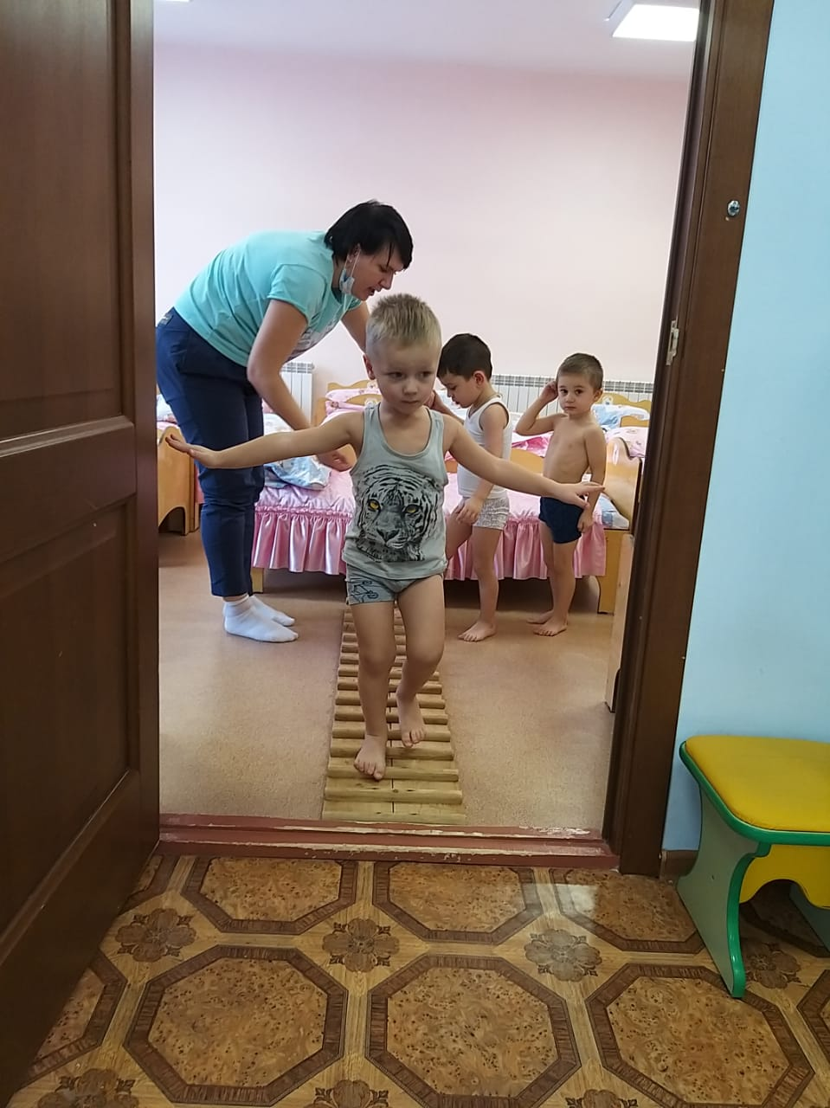
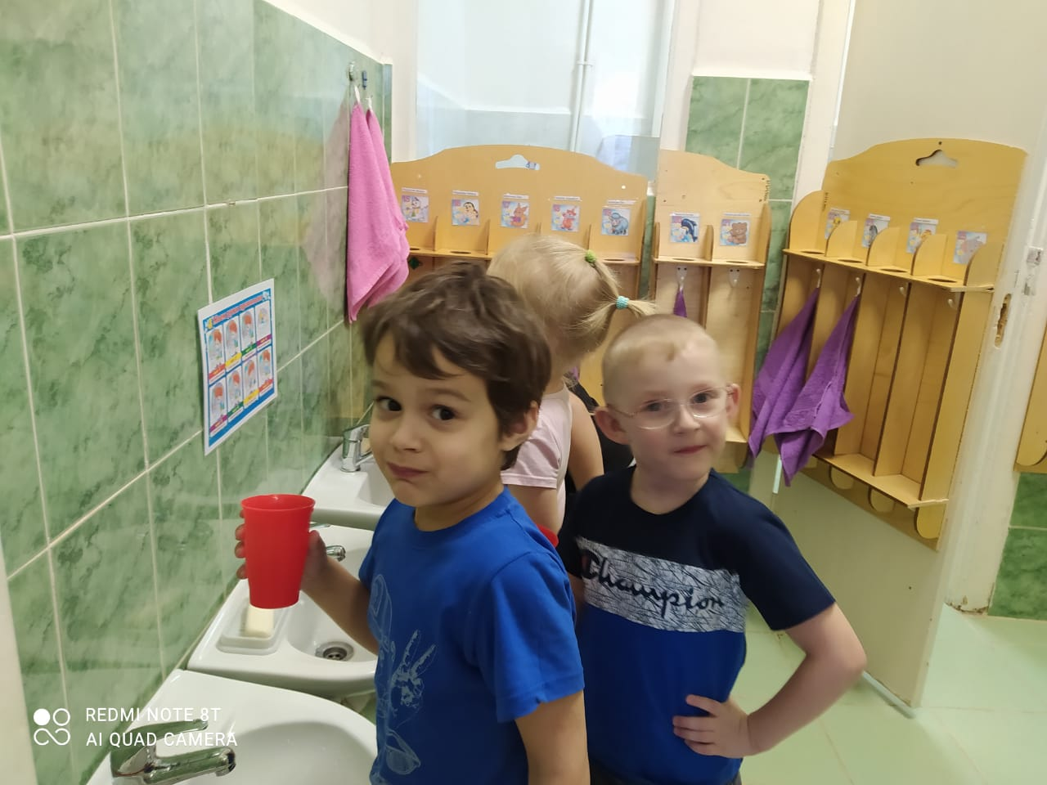
Оформление уголков здоровья по группам на темы:
- Новая коронавирусная инфекция, профилактические мероприятия
- Специфическая профилактика
гриппа и ОРВИ;
- Профилактика энтеробиоза и заболеваний ЖКТ;
- Туберкулез, профилактика;
- Профилактика детского
травматизма;
- Детские инфекционные
заболевания;
"Солнце воздух и вода-наши лучшие друзья"
Свежие овощи и фрукты в рационе детей
Приём детей на улице в летний период
Солнечные ванны
Пальчиковые игры
Физкультура с учетом особенностей здоровья детей
Сон без маек в летний период (младшие группы) в рамках закаливания
Гимнастика пробуждения
Музыкотерапия, веселые минутки (упражнения с музыкальным фоном)
Игры с водой в рамках закаливания в летний период
Питьевой режим
Полоскание полости рта после приёма пищи

Slide 12
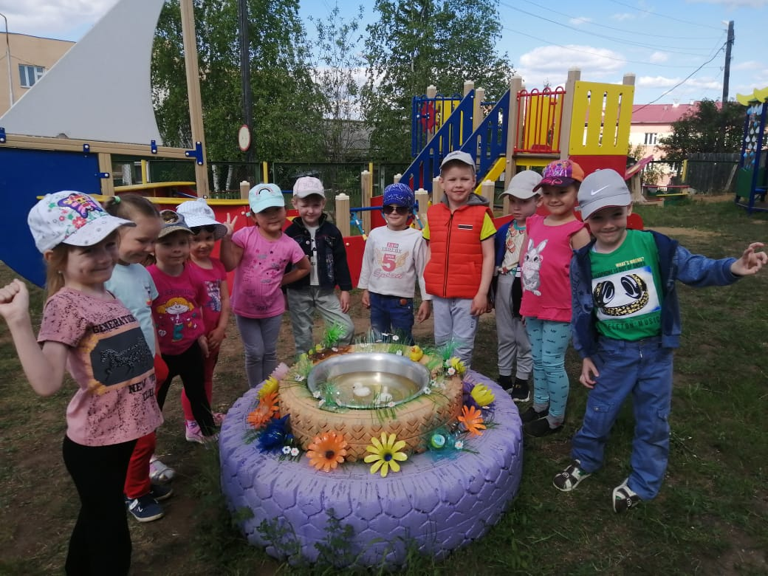
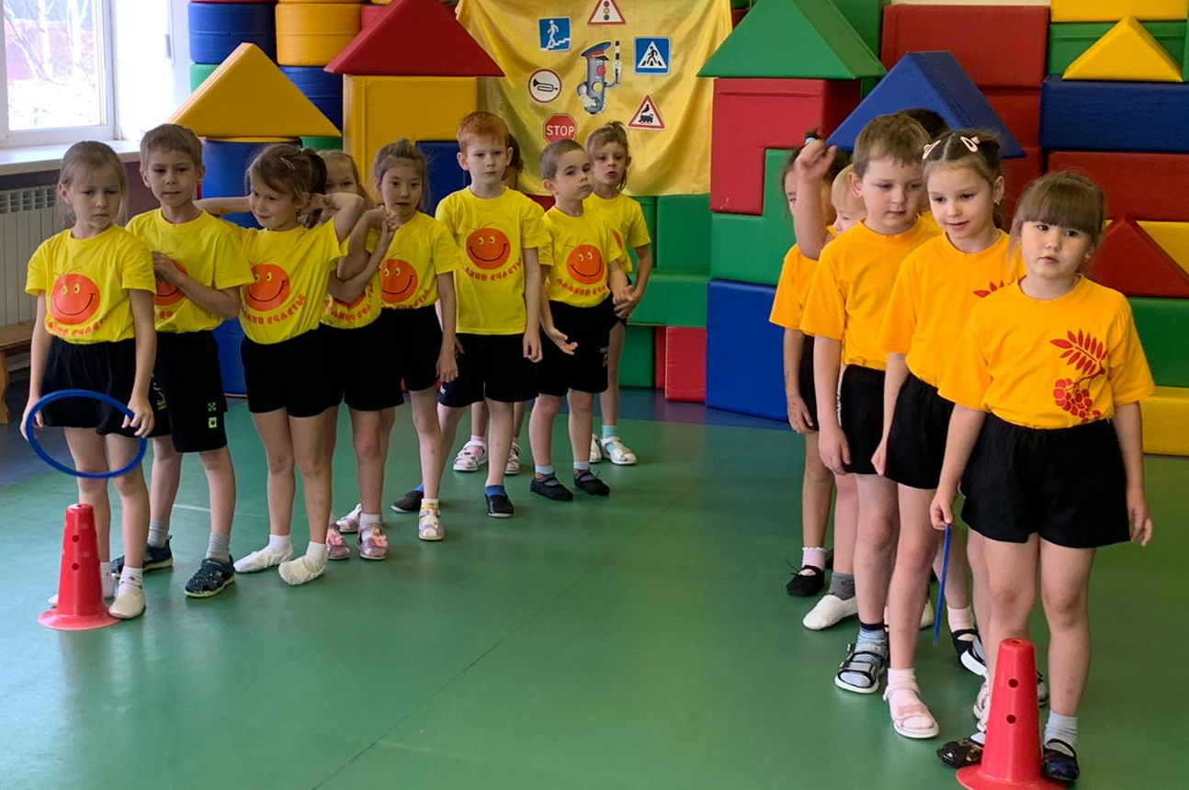
Просветительская работа с родителями
Формы работы с родителями:
тематические родительские собрания в дистанционном формате
работа с родителями по гигиеническому воспитанию детей
консультации в мессенджерах, папки передвижки, санбюллетни, буклеты.
консультации специалистов – врача-педиатра, педагога – психолога, педагогов и др. (стендовые, в мессенджерах, на сайте ДОУ)

Slide 13
Организация питания в детском саду
Рациональное питание является одним из основных факторов внешней среды, определяющих нормальное развитие ребенка.
В детском саду питание детей организовано согласно двадцатидневному цикличному меню, которое разработано врачами АН ДОО «Алмазик» по «Сборнику рецептур блюд и кулинарных изделий для питания детей в дошкольных организациях». Двадцатидневное цикличное меню имеет сезонную направленность согласно физиологическим потребностям детей в разные времена года: «осенне-зимнее» и «весенне-летнее».
Для скоропортящихся продуктов имеются холодильники с термометрами (+4+6⁰ С). В холодильниках четко определены места для хранения продуктов с маркировкой «мясо», «рыба», «курица», «молоко», «гастрономия». Все промаркировано. Имеется отдельный холодильник для хранения суточных проб.
Столы для разделки продуктов промаркированы. Для разделки мяса, рыбы, овощей и других продуктов имеются специальные ножи и разделочные доски – все промаркировано согласно санитарным требованиям. Доски после специальной обработки хранятся установленными на ребро. Для мытья посуды установлены ванны с подводкой горячей и холодной воды. Кухонная посуда из нержавеющей стали хранится на специальных полках и стеллажах. В помещении пищеблока ежедневно проводится тщательная уборка, один раз в месяц проводится генеральная уборка с применением моющих и дезинфицирующих средств. Кухонная посуда моется в горячей воде (+45-50⁰ С) с добавлением разрешенных моющих средств, ополаскивается водой + 65⁰ С и просушивается на стеллажах. Металлический инвентарь после мытья прокаливается в духовых шкафах.
Основные принципы организации питания в детском саду следующие:
Адекватная энергетическая ценность рационов, соответствующая энергозатратам детей;
Сбалансированность рациона по всем заменимым и незаменимым пищевым факторам,
включая белки, аминокислоты, пищевые жиры и жировые кислоты, различные классы углеводов,
витамины, минеральные соли и микроэлементы;
Максимальное разнообразие рациона; адекватная технологическая и кулинарная обработка
продуктов и блюд, обеспечивающая их высокие вкусовые достоинства и сохранность исходной
пищевой ценности;
Учет индивидуальных особенностей детей (в том числе непереносимость ими отдельных
продуктов и блюд).

Slide 14

Отчет по калорийности детского сада № 22 «Василек»
Химический состав |  |  |  |  | Анализ
Кварталы | Белки | Жиры | Углеводы | Ккал
I | 79,8 | 78,3 | 377,8 | 2486,1 | Норма
II | 78,0 | 83,1 | 324,9 | 2365,5 | Норма
III | 81,0 | 74,6 | 394,9 | 2506,2 | Норма
IV | 87,7 | 79,4 | 370,0 | 2497,4 | Норма
Средние показатели за год | 84,1 | 78,8 | 366,8 | 2463,8 | Норма

Slide 15
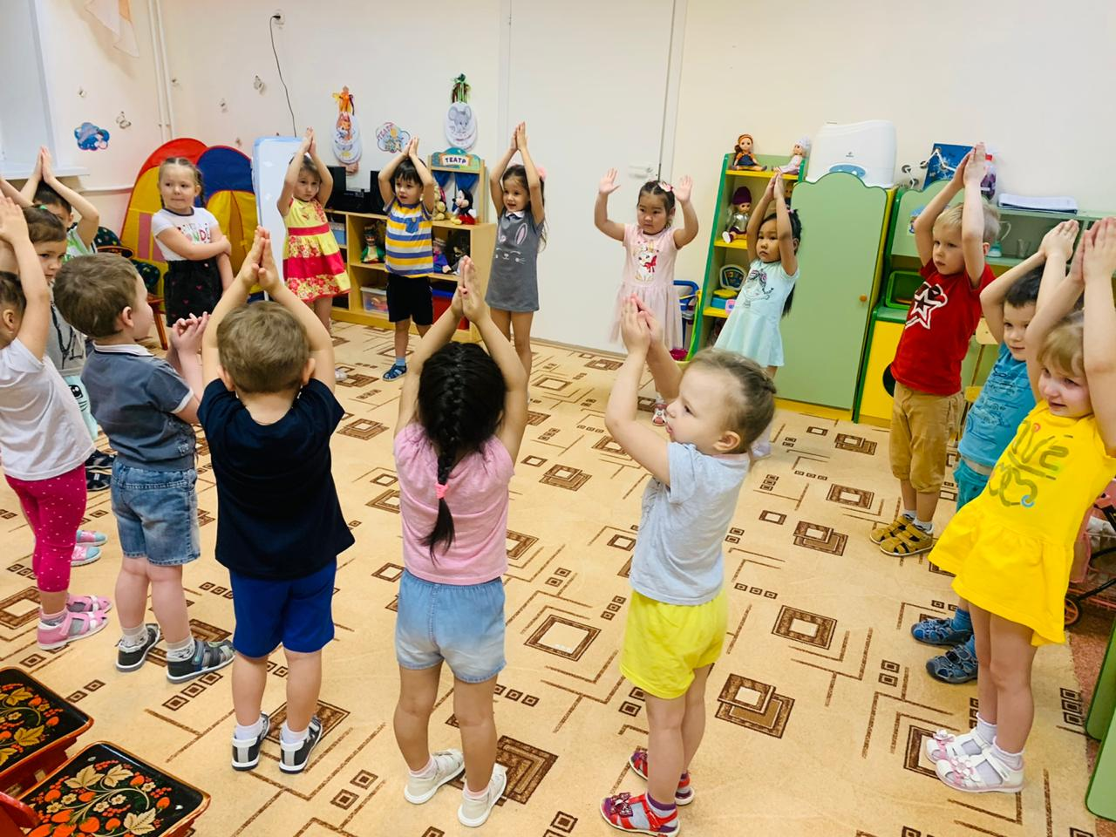
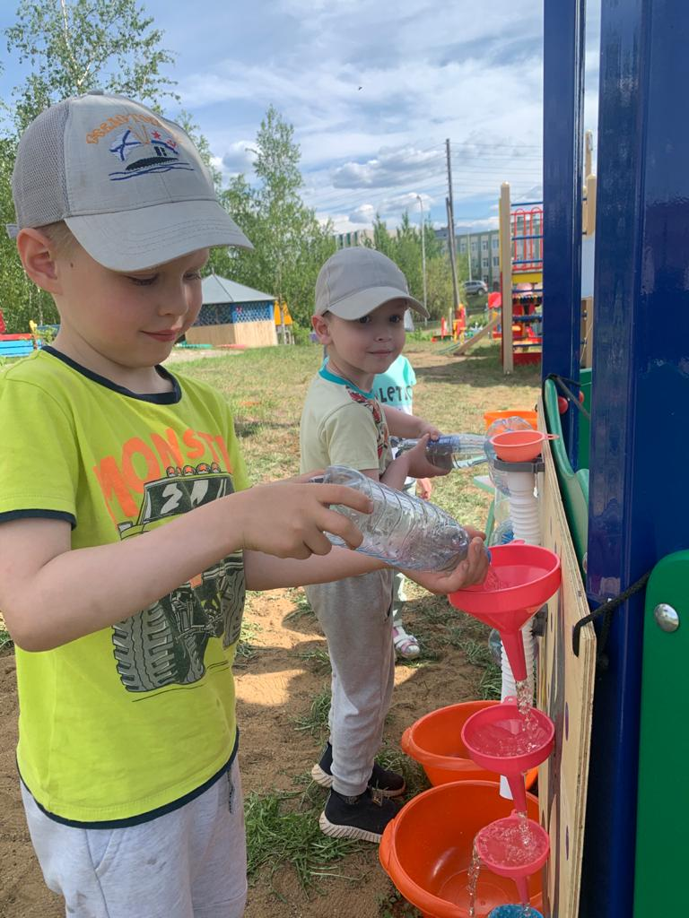
ВЫВОДЫ ПО ПРОВЕДЕННОМУ ОТЧЕТУ И ПЕРСПЕКТИВЫ РАЗВИТИЯ
Работа в детском саду ведется согласно новым СП 3.1/2.4.3598-20 «Санитарно-эпидемиологические требования к устройству, содержанию и организации работы образовательных организаций для детей в условиях распространения новой коронавирусной инфекции (Covid-19)», и «Порядка организации работы в детских садах АН ДОО «Алмазик» в условиях сохранения рисков распространения коронавирусной инфекции (Covid-19) Систематически проводится контроль за соблюдением санитарно-эпидемиологического благополучия в детском саду. Контроль. за организацией питания детей, соблюдением физиологических норм потребления Б, Ж, У, Ккал
Ведется работа по укреплению здоровья детей, формирования у них гигиенических навыков, основ здо­рового образа жизни, разностороннего развития двигательных способностей, снижения информационных и нейропсихических перегрузок. Реализуется оздоровительное влияние физического воспитания, естественных факторов на организм ребенка.
Организовать оздоровительную группу для воспитанников с ослабленным зрением.
Для повышения престижа работы медицинских сестер организовывать конкурсы, семинары, совещания.

Slide 16
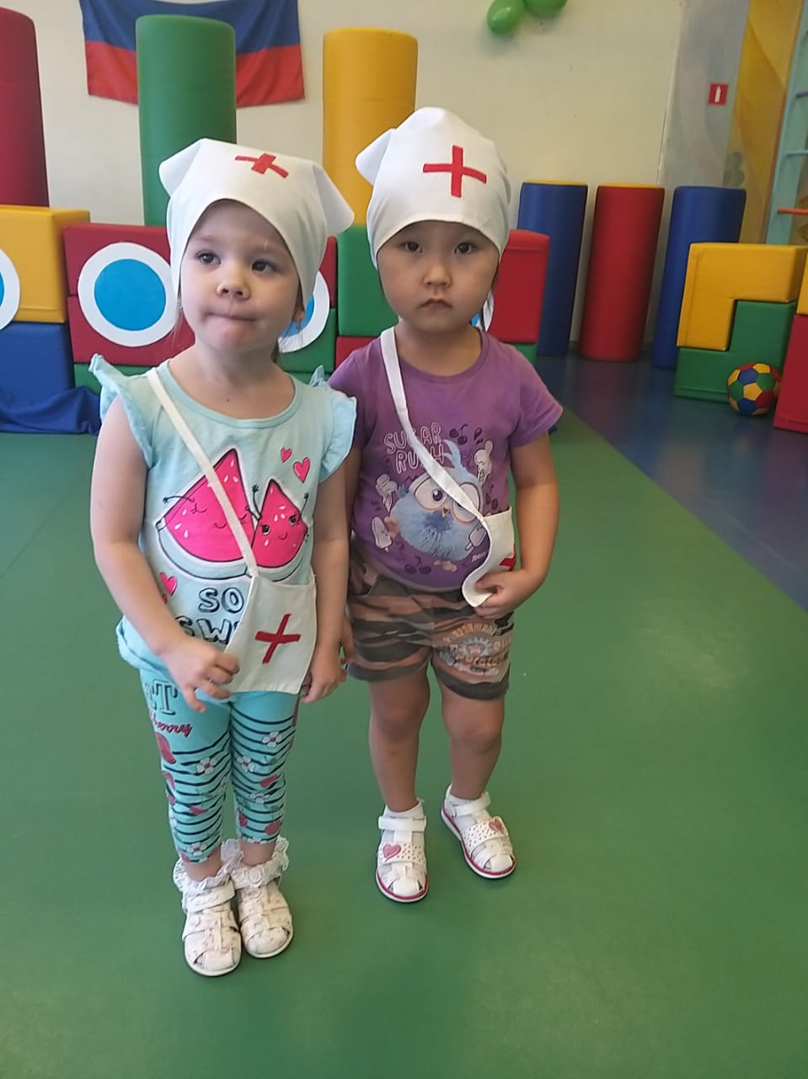
Спасибо за внимание!

